Slide 1
Typescript 新手指南
黃麒昌
202003

Slide 2
參考
https://willh.gitbook.io/typescript-tutorial/
本講義以上網址內容, 賅要講解。

Slide 3
什麼是 TypeScript
TypeScript 是 JavaScript 的一個超集，主要提供了型別系統和對 ES6 的支援，它由 Microsoft 開發，程式碼開源於 GitHub 上。

Slide 4
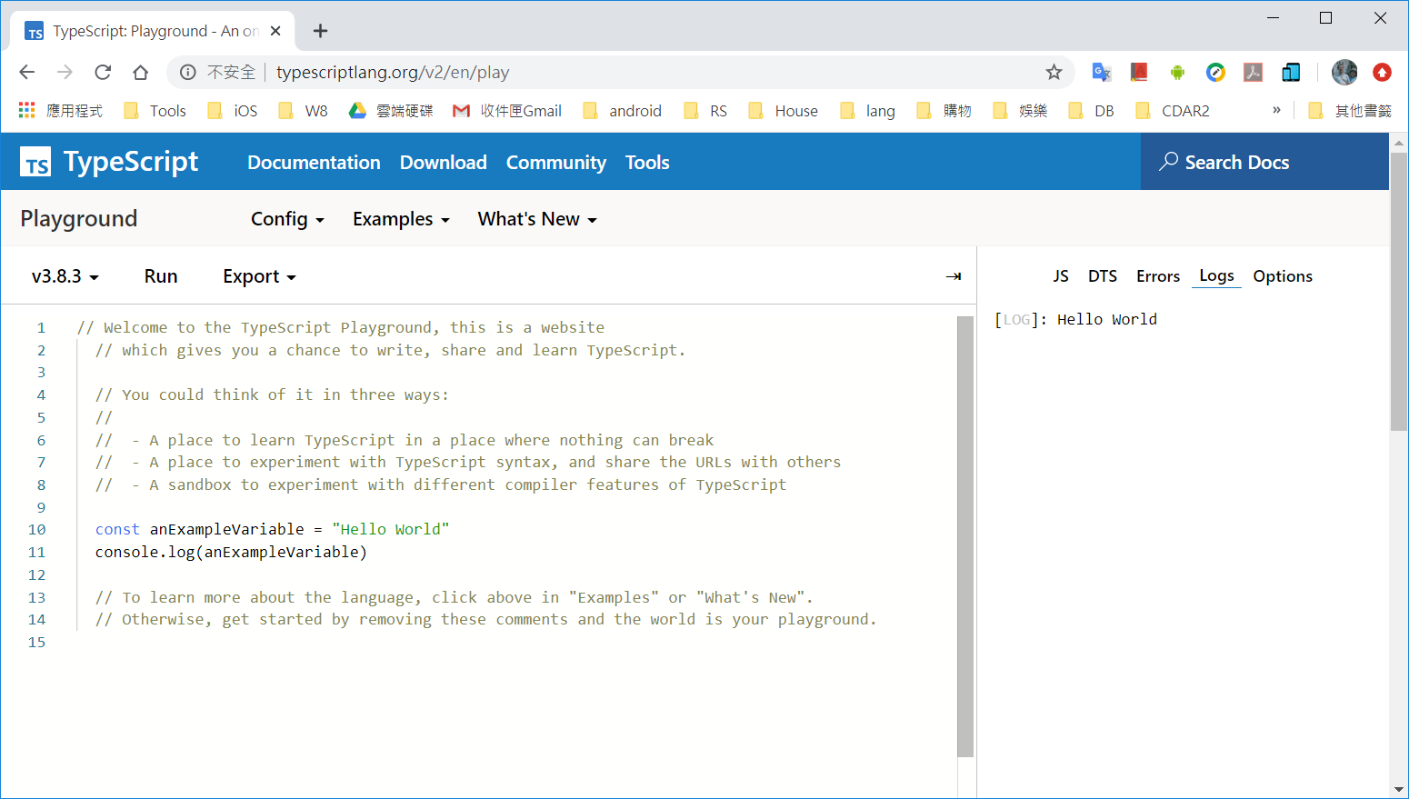
安裝
Npm + node
Vscode
Play ground: http://www.typescriptlang.org/v2/en/play

Slide 5
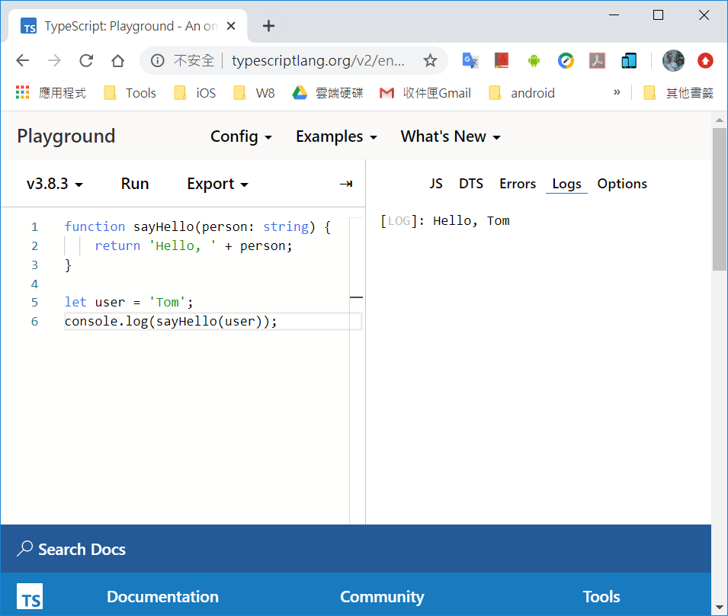
Say Hello~
function sayHello(person: string) {
return 'Hello, ' + person;
}
let user = 'Tom';
console.log(sayHello(user));

Slide 6
基礎
變數: let, var,
let : 不可到母 {} 中
常數: const
boolean, number, string
isNaN, Not a Number
null, undefined, void
any
聯合型別 EX: number|string

Slide 7
if
A == B
=== , 同型別一起比較
true / false
>=, <=, >==, <==
<
>

Slide 8
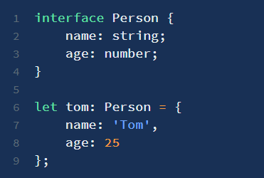
物件概念
介面 interface,
是一個很重要的概念，它是對行為的抽象，而具體如何行動需要由類別（classes）去實現（implement）。
類別 class
物件 object:
object is a type that represents the non-primitive type, i.e. anything that is not number, string, boolean, symbol, null, or undefined.
{}, EX: let o : object = {a:'abc', z:999};
class的實例(instance)

Slide 9
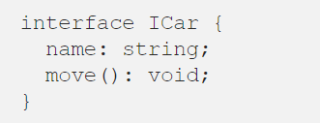
Interface vs class
Interface: 只與 Class 約定行為，描述有哪些 Method 和 Property ，不包含怎麼執行(不去實作(implement)。
目的: 使用interface 低耦合達到 DI (Dependency Inject), 不錯的文章(以下URL)。
https://medium.com/enjoy-life-enjoy-coding/typescript-%E5%BE%9E-ts-%E9%96%8B%E5%A7%8B%E5%AD%B8%E7%BF%92%E7%89%A9%E4%BB%B6%E5%B0%8E%E5%90%91-interface-%E7%94%A8%E6%B3%95-77fd0959769f

Slide 10
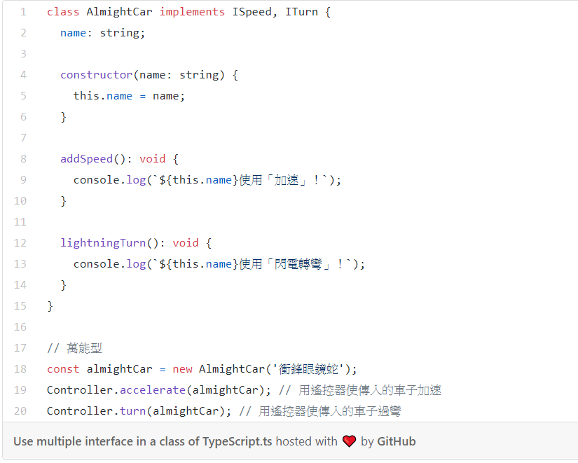
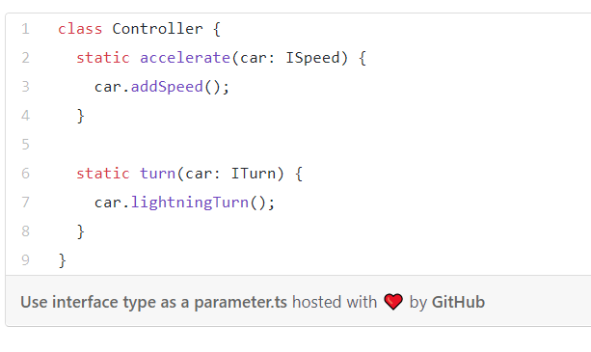
示例

Slide 11
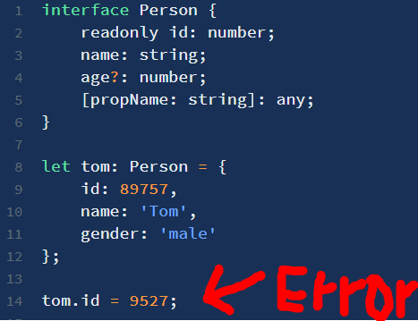
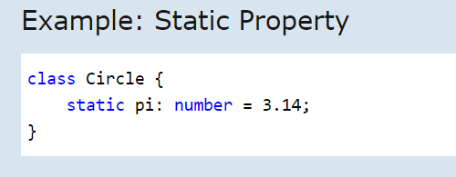
類別 Class
欄位/屬性 property
只讀 readonly, 行2
可選 ? , 行4
任意, 行5
方法/功能 method/function
ctor, contructor 建構子
Destroy 解構子
事件 event
開放程度/親疏遠近
private / protected / public
static : 不必產生(object/instance) , 就可使用

Slide 12
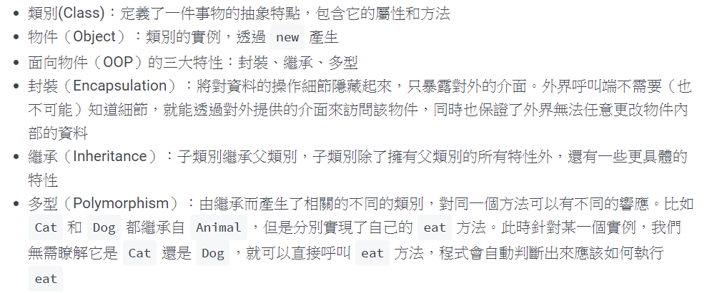
類別概念
https://willh.gitbook.io/typescript-tutorial/advanced/class

Slide 13
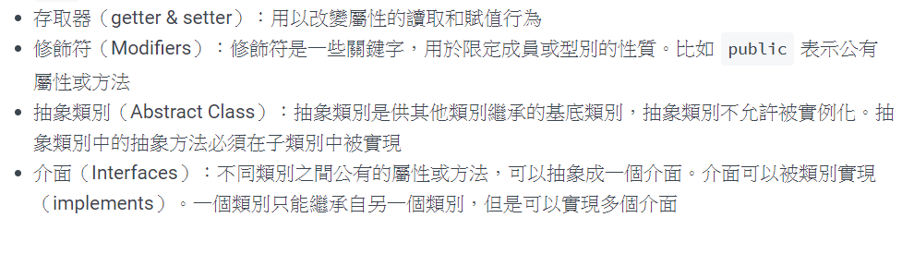
類別概念
https://willh.gitbook.io/typescript-tutorial/advanced/class

Slide 14

陣列 array
兩種表示法:
型別 + 方括, EX: any[]
泛型方式, EX: array<any>
任意型陣列
PS: 皆使用同一種的型別, 若要不一樣, 則使用 Tuple (元組)

Slide 15
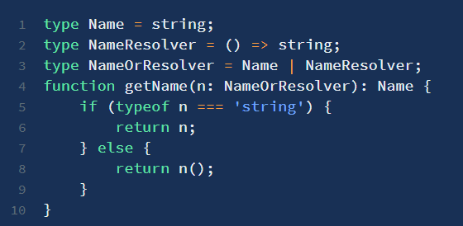
自定型別
在參考的 進階:型別別名
基礎型別的別名, EX: 行一
功能型別, EX: 行二
聯合型別, EX: 行三

Slide 16

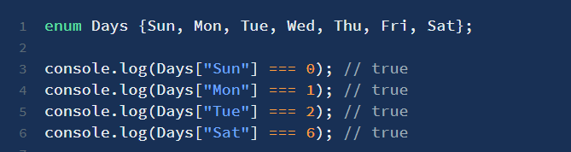
Tuple(元組) / Enum(列舉)
Tuple
Enum

Slide 17
功能 function
參數
基礎型別(non-primitive type, Boolean, string, number.) 傳值 (call by value)
object : 傳址(call by reference/address), 可回傳
宣告
一般型
箭頭 arrow function =>
[進階] 柯里 curry (https://jigsawye.gitbooks.io/mostly-adequate-guide/content/ch4.html), function 中的 function

Slide 18
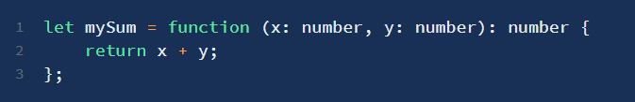
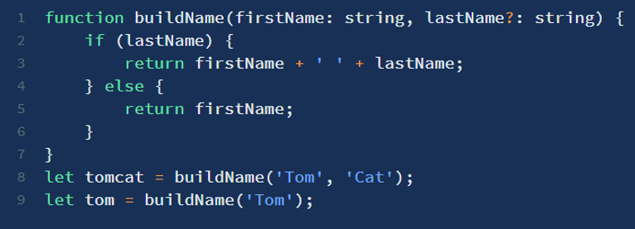
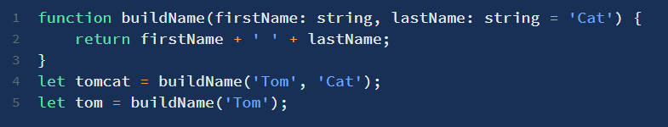
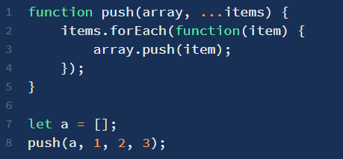
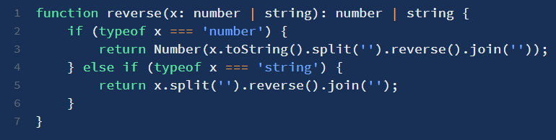
Function : 一般型
可選?
預設值
Rest …
過載

Slide 19
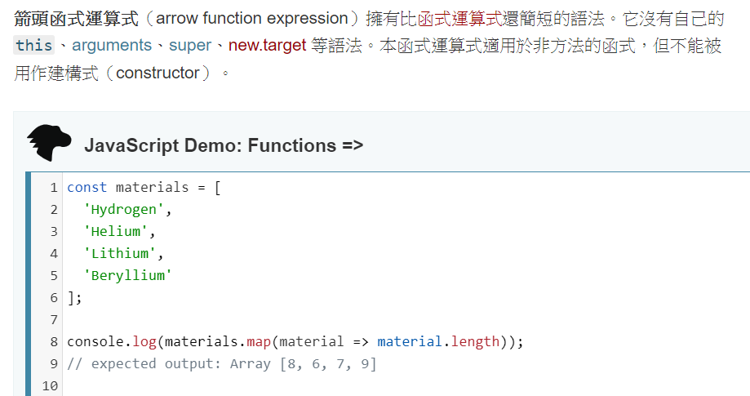
Function: arrow function

Slide 20
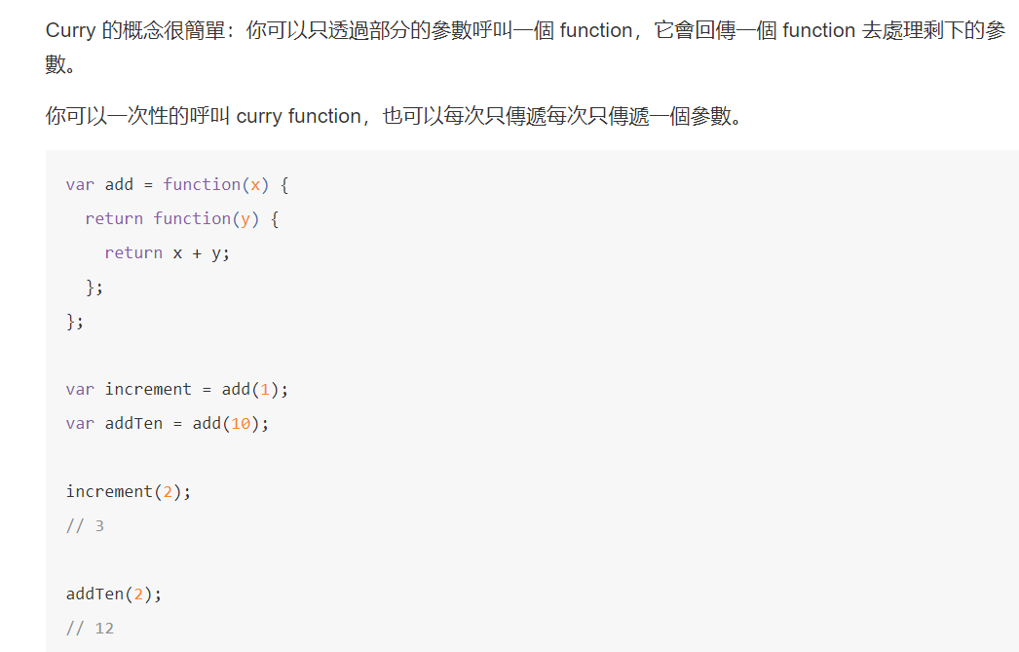
Curry

Slide 21
this
一般而言, 是指這個 class(類別)
若是傳入的callback function 時, 其中的 this, 則要特別注意!!

